Slide 1

ЩИТЫ И СИТИБОРДЫ
142007, Московская область, г. Домодедово, мкрн. Авиационный, пр. Ак. Туполева, 2, т/ф. 723-10-76, (49679) 2-71-37 e-mail:info@iceroos.ru

Slide 2
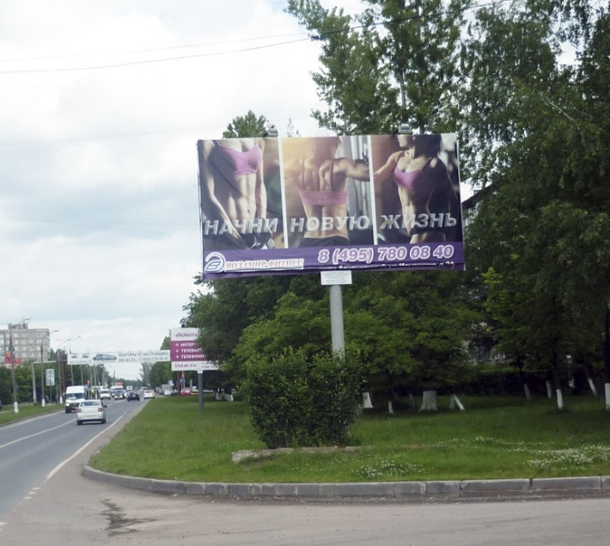
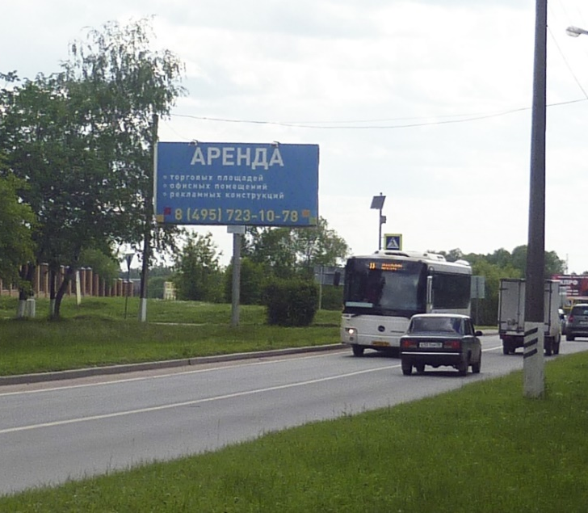
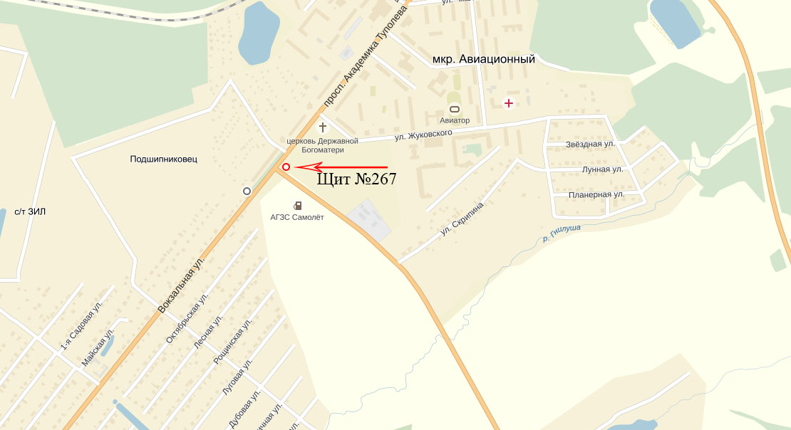
NN щита | Тип конструкции | Стоимость размещения, мес. (руб.) | Конструкция/ Размер | Адрес
3А | 267. У Храма | 25 000 | Щит 3х6 | г. Домодедово, мкр. Авиационный, пр-т Туполева 13
3Б | 267. У Храма | 22 000 | Щит 3х6
3А
3Б
142007, Московская область, г. Домодедово, мкрн. Авиационный, пр. Ак. Туполева, 2, т/ф. 723-10-76, (49679) 2-71-37 e-mail:info@iceroos.ru

Slide 3
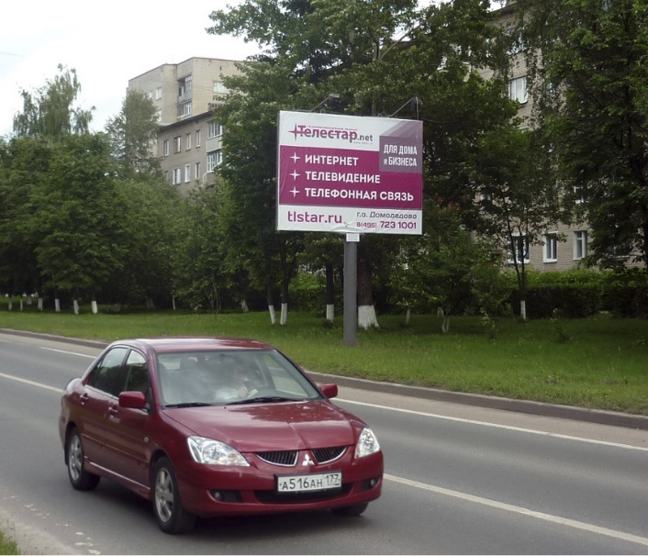
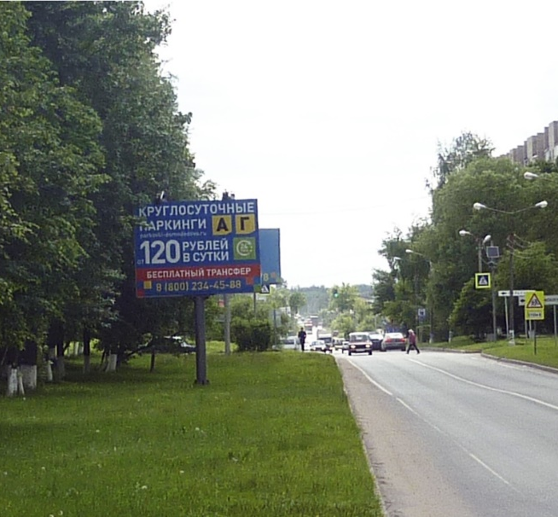
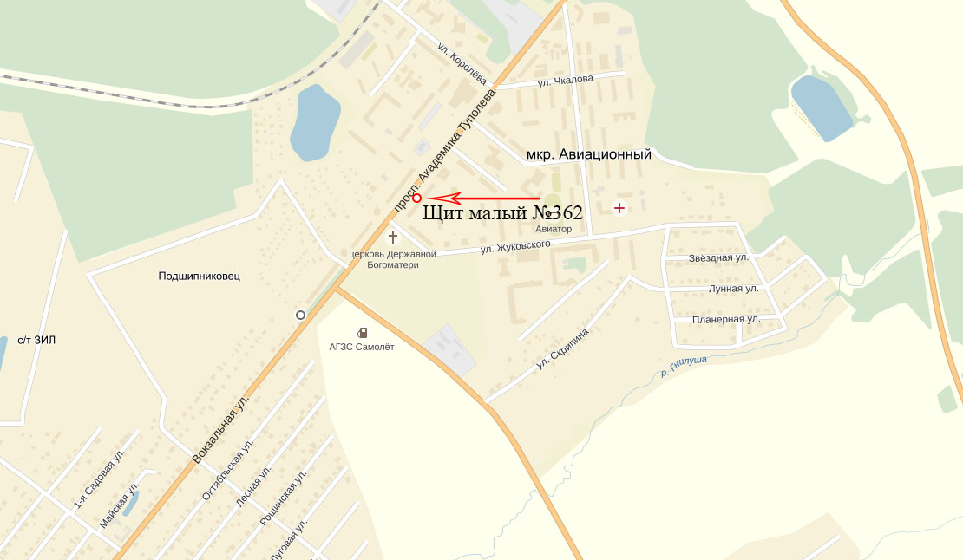
NN щита | Тип конструкции | Стоимость размещения, мес. (руб.) | Конструкция/ Размер | Адрес
10А | 362. Рекламный щит | 15 000 | Щит 3х4 | г. Домодедово, а/д Взлетная - Авиационная, км 4
10Б | 362. Рекламный щит | 12 000 | Щит 3х4
10А
10Б
142007, Московская область, г. Домодедово, мкрн. Авиационный, пр. Ак. Туполева, 2, т/ф. 723-10-76, (49679) 2-71-37 e-mail:info@iceroos.ru

Slide 4
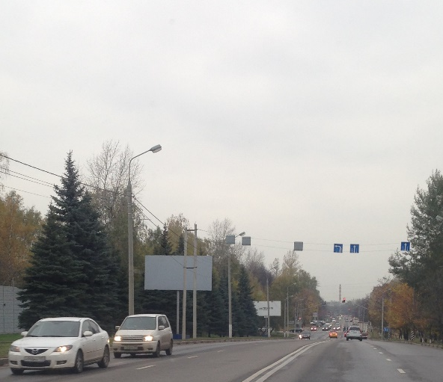
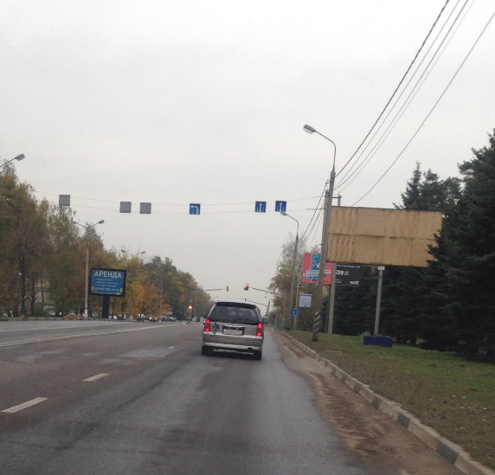
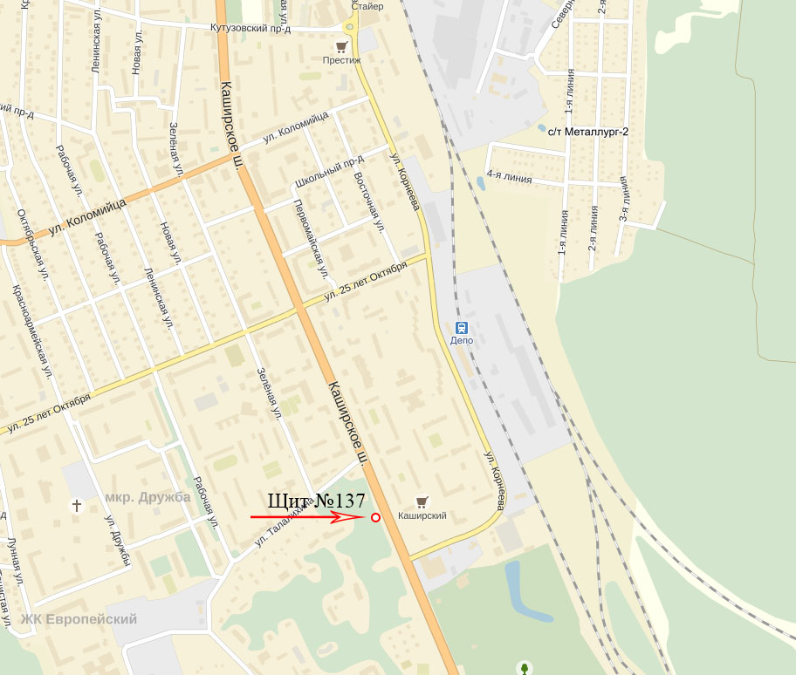
NN щита | Тип конструкции | Стоимость размещения, мес. (руб.) | Конструкция/ Размер | Адрес
12А | 137. Рекламный щит | 33 000 | Щит 3х6 | г. Домодедово, Каширское ш., напротив стр. 103
12Б | 137. Рекламный щит | 30 000 | Щит 3х6
12А
12Б
142007, Московская область, г. Домодедово, мкрн. Авиационный, пр. Ак. Туполева, 2, т/ф. 723-10-76, (49679) 2-71-37 e-mail:info@iceroos.ru

Slide 5
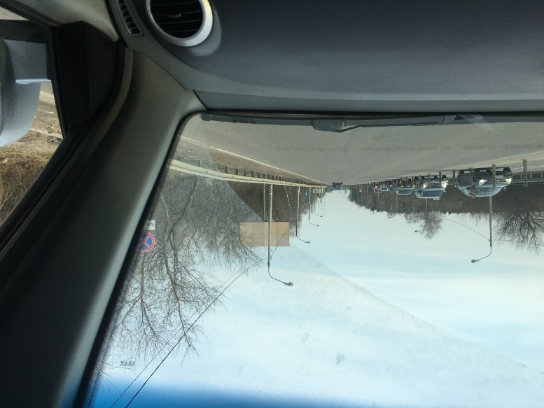
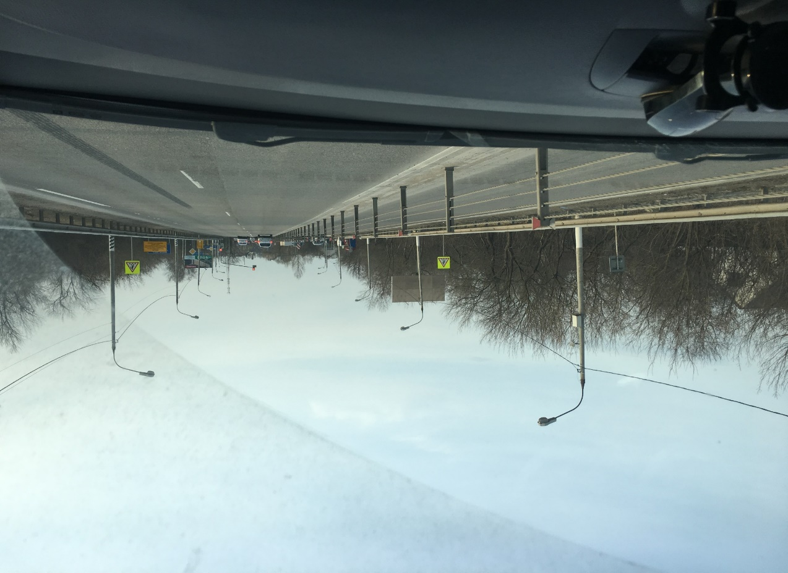
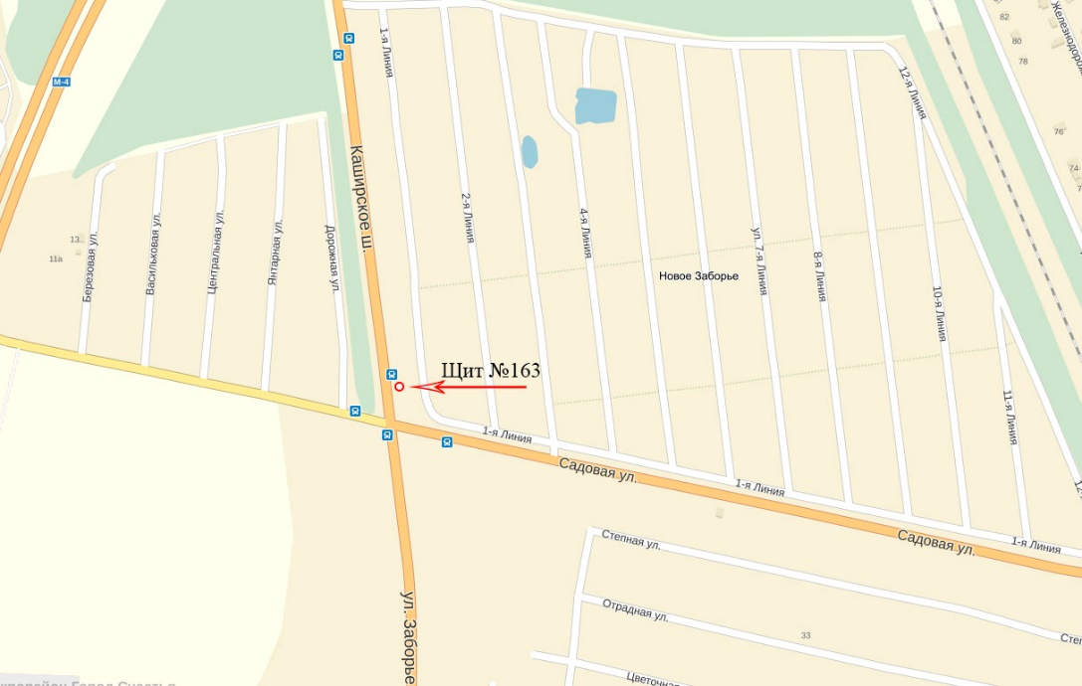
NN щита | Тип конструкции | Стоимость размещения, мес. (руб.) | Конструкция/ Размер | Адрес
11А | 163. Рекламный щит | 30 000 | Щит 3х6 | г. Домодедово, Каширское ш., поворот на Востряково
11Б | 163. Рекламный щит | 27 000 | Щит 3х6
11А
11Б
142007, Московская область, г. Домодедово, мкрн. Авиационный, пр. Ак. Туполева, 2, т/ф. 723-10-76, (49679) 2-71-37 e-mail:info@iceroos.ru

Slide 6
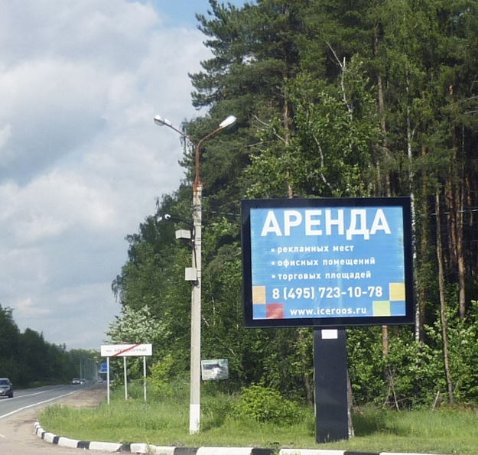
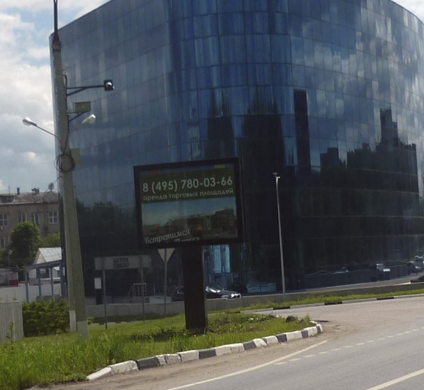
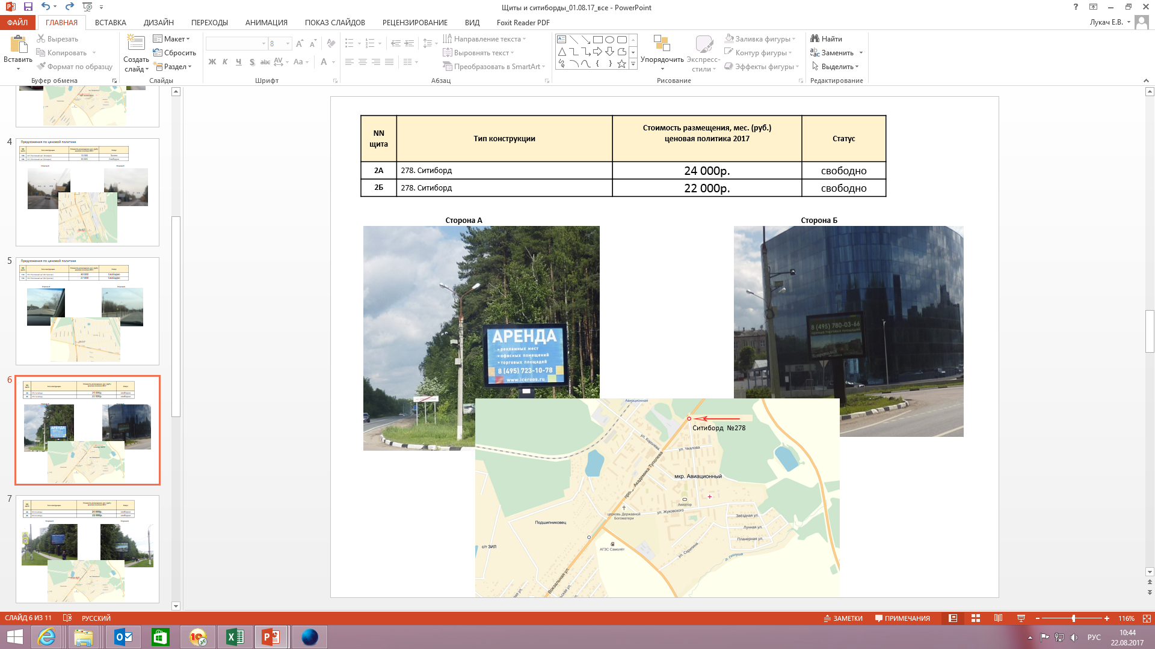
NN щита | Тип конструкции | Стоимость размещения, мес. (руб.) | Конструкция/ Размер | Адрес
2А | 278. Ситиборд | 24 000р. | Ситиборд 3,7х2,7 | г. Домодедово, мкр. Авиационный, Ильюшина 1а
2Б | 278. Ситиборд | 22 000р. | Ситиборд 3,7х2,7
2А
2Б
142007, Московская область, г. Домодедово, мкрн. Авиационный, пр. Ак. Туполева, 2, т/ф. 723-10-76, (49679) 2-71-37 e-mail:info@iceroos.ru

Slide 7
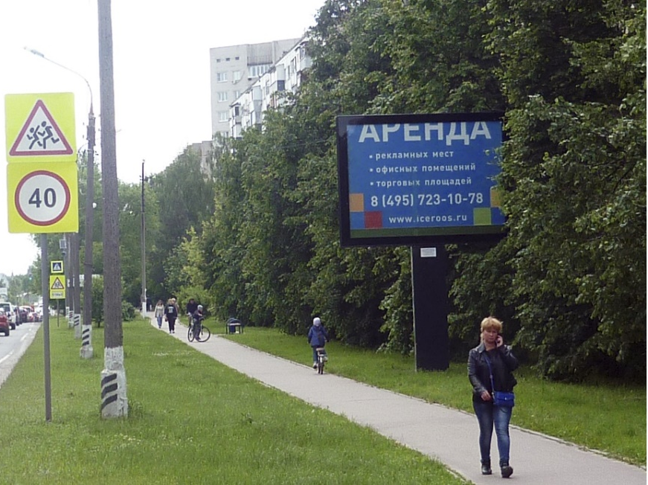
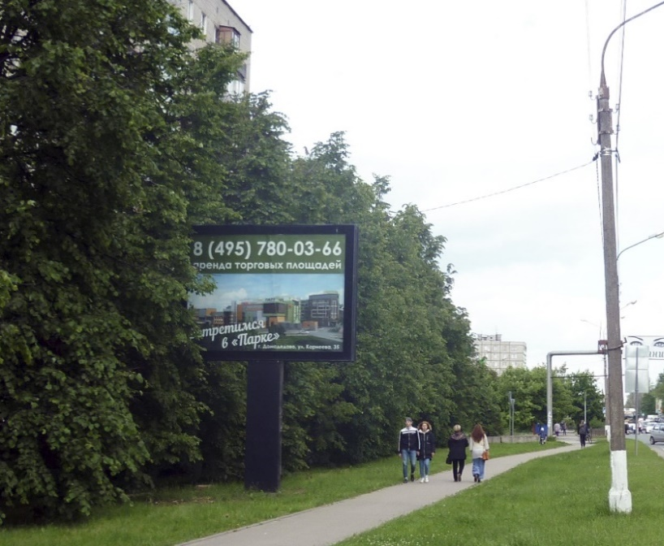
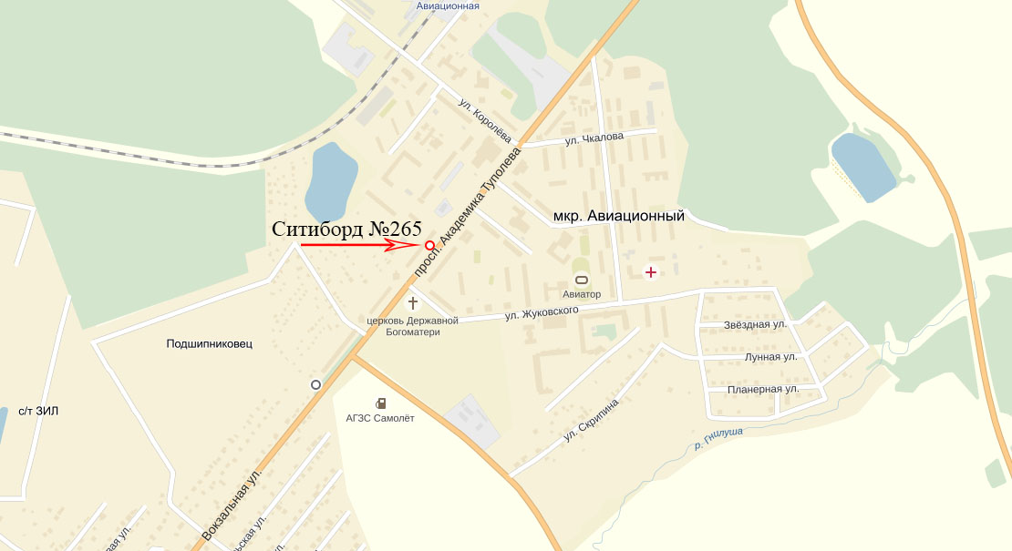
NN щита | Тип конструкции | Стоимость размещения, мес. (руб.) | Конструкция/ Размер | Адрес
4А | 265.Ситиборд | 24 000р. | Ситиборд 3,7х2,7 | г. Домодедово, мкр. Авиационный, пр-т Туполева 12
4Б | 265.Ситиборд | 22 000р. | Ситиборд 3,7х2,7
4А
4Б
142007, Московская область, г. Домодедово, мкрн. Авиационный, пр. Ак. Туполева, 2, т/ф. 723-10-76, (49679) 2-71-37 e-mail:info@iceroos.ru

Slide 8
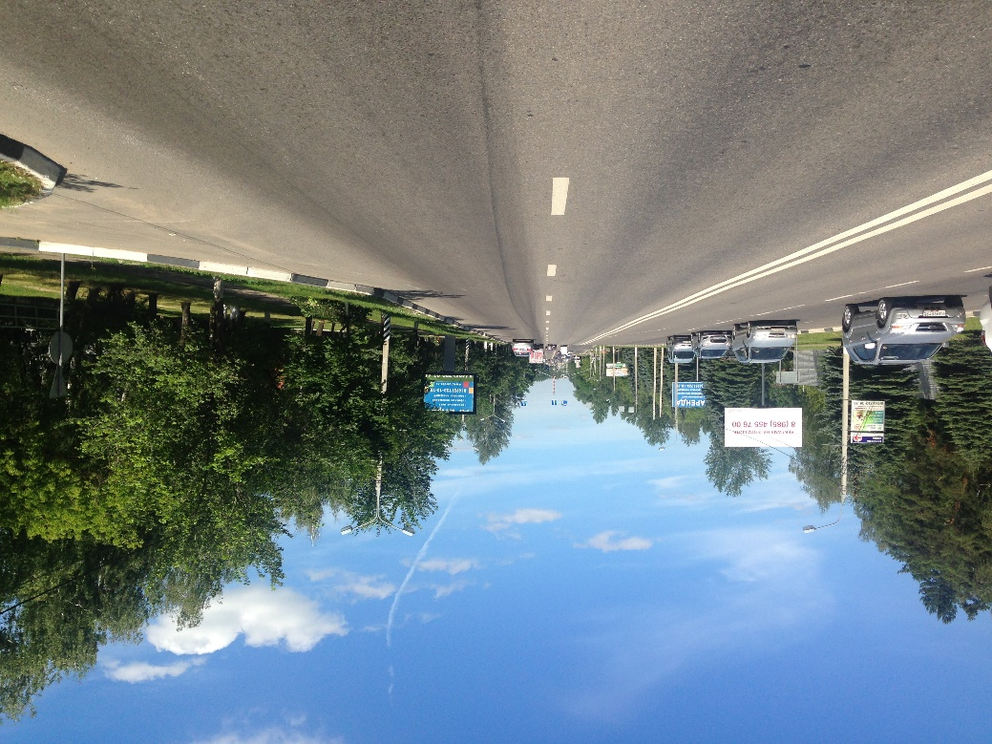
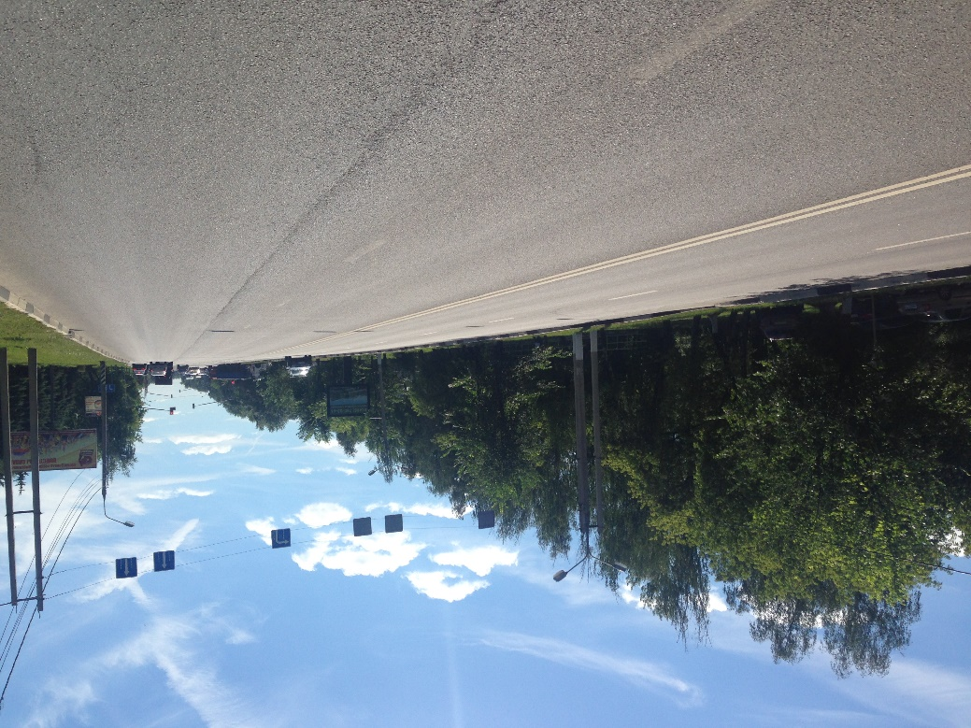
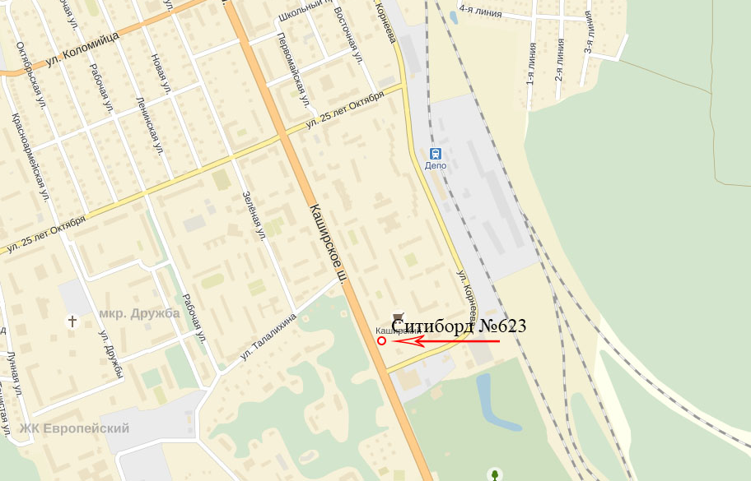
NN щита | Тип конструкции | Стоимость размещения, мес. (руб.) | Конструкция/ Размер | Адрес
5А | 623.Ситиборд | 24 000р. | Ситиборд 3,7х2,7 | г. Домодедово, Каширское ш., д.103
5Б | 623.Ситиборд | 22 000р. | Ситиборд 3,7х2,7
5А
5Б
142007, Московская область, г. Домодедово, мкрн. Авиационный, пр. Ак. Туполева, 2, т/ф. 723-10-76, (49679) 2-71-37 e-mail:info@iceroos.ru

Slide 9
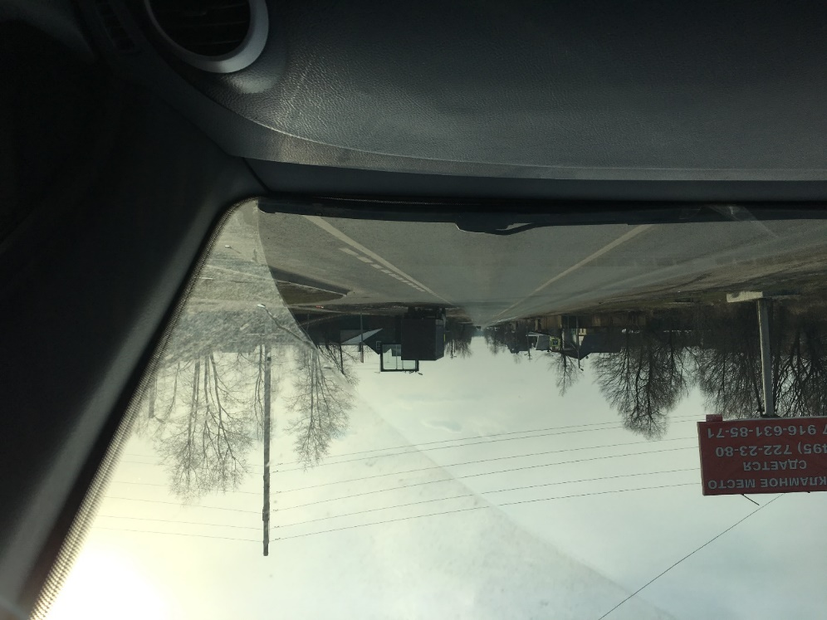
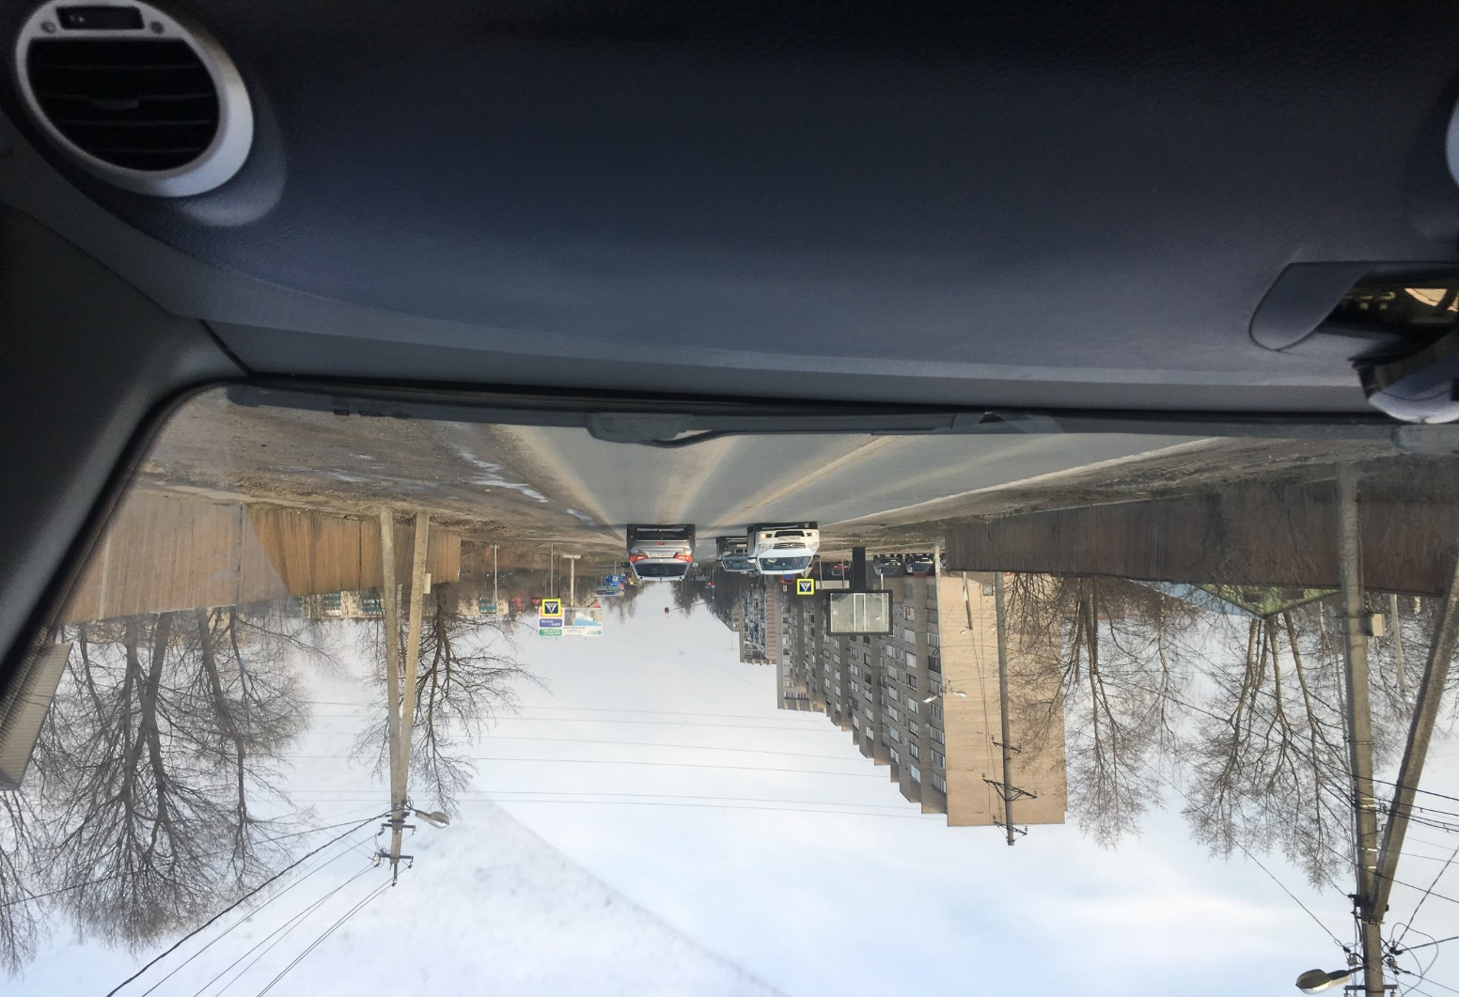
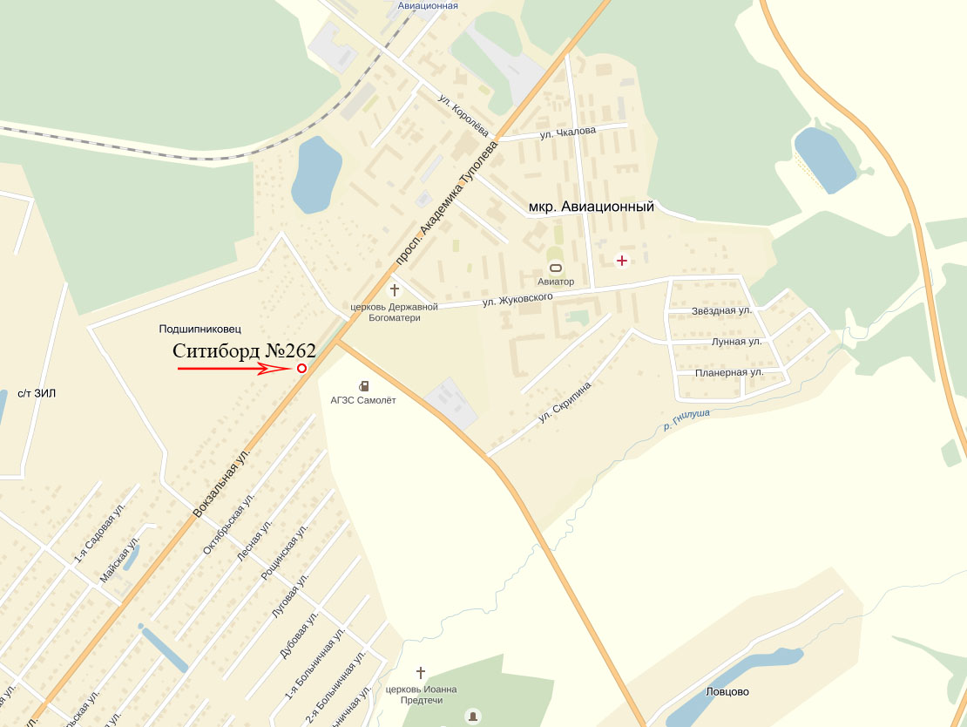
NN щита | Тип конструкции | Стоимость размещения, мес. (руб.) | Конструкция/ Размер | Адрес
7А | 262.Ситиборд | 24 000р. | Ситиборд 3,7х2,7 | г. Домодедово, мкр. Авиационный, пр-т Туполева 22
7Б | 262.Ситиборд | 22 000р. | Ситиборд 3,7х2,7
7А
7Б
142007, Московская область, г. Домодедово, мкрн. Авиационный, пр. Ак. Туполева, 2, т/ф. 723-10-76, (49679) 2-71-37 e-mail:info@iceroos.ru

Slide 10
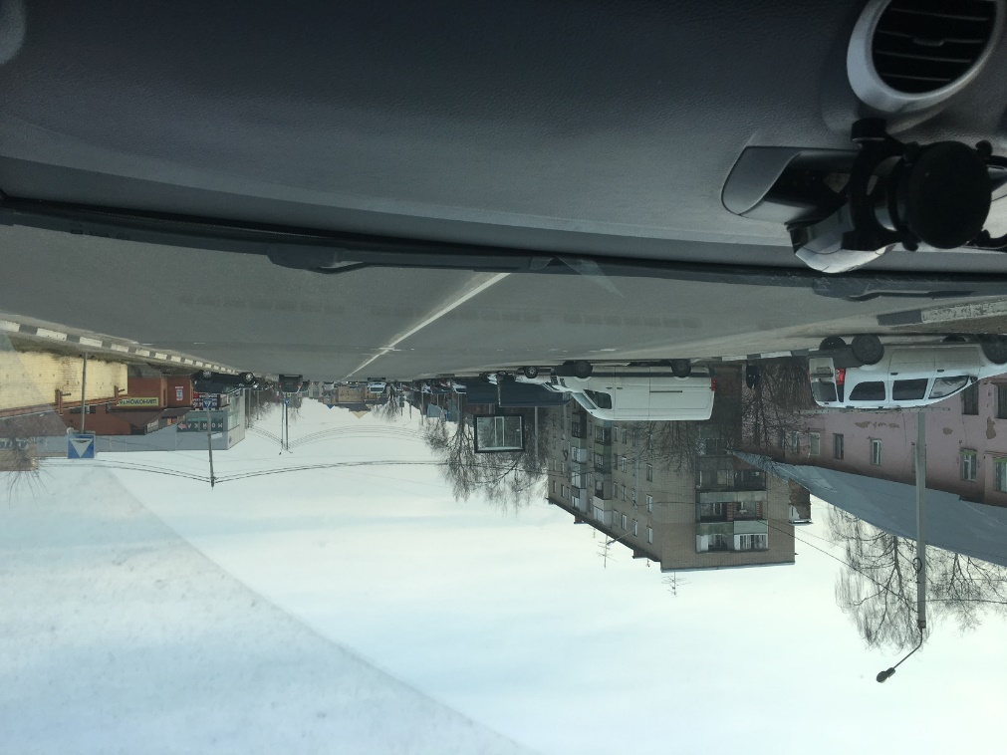
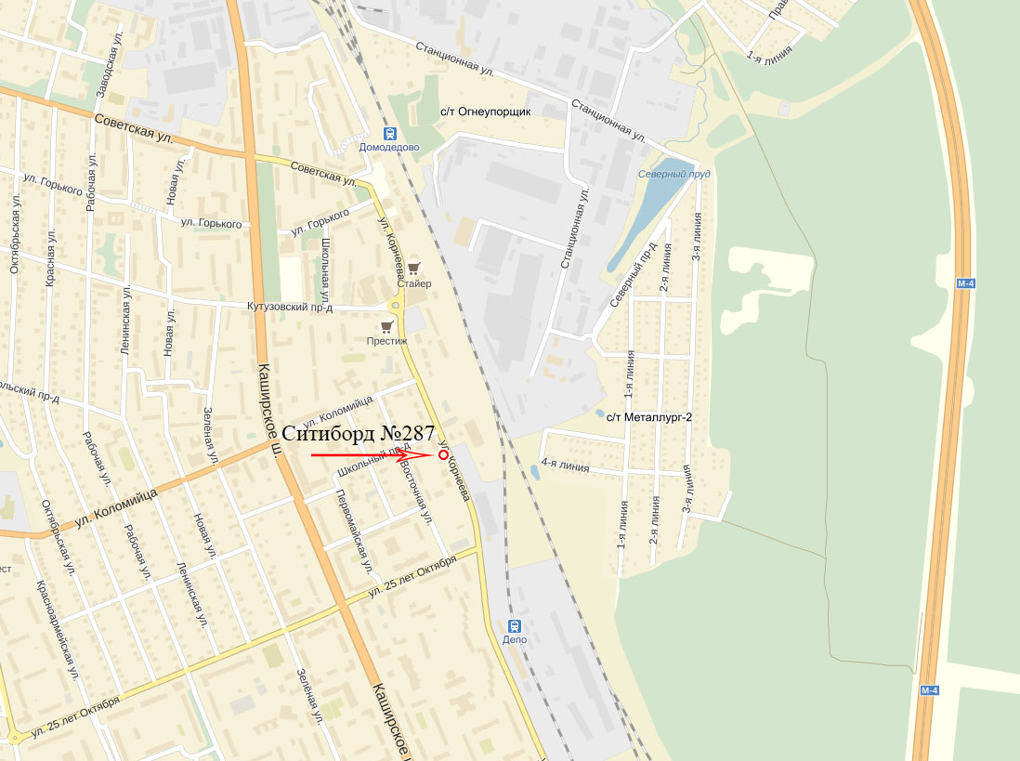
NN щита | Тип конструкции | Стоимость размещения, мес. (руб.) | Конструкция/ Размер | Адрес
8А | 287.Ситиборд | 24 000р. | Ситиборд 3,7х2,7 | г. Домодедово, ул. Корнеева 26
8Б | 287.Ситиборд | 22 000р. | Ситиборд 3,7х2,7
8Б
142007, Московская область, г. Домодедово, мкрн. Авиационный, пр. Ак. Туполева, 2, т/ф. 723-10-76, (49679) 2-71-37 e-mail:info@iceroos.ru

Slide 11
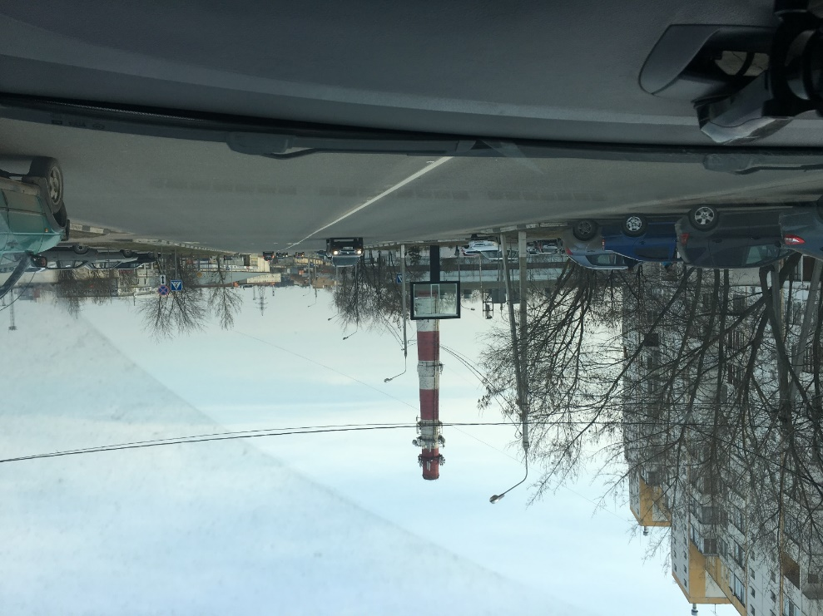
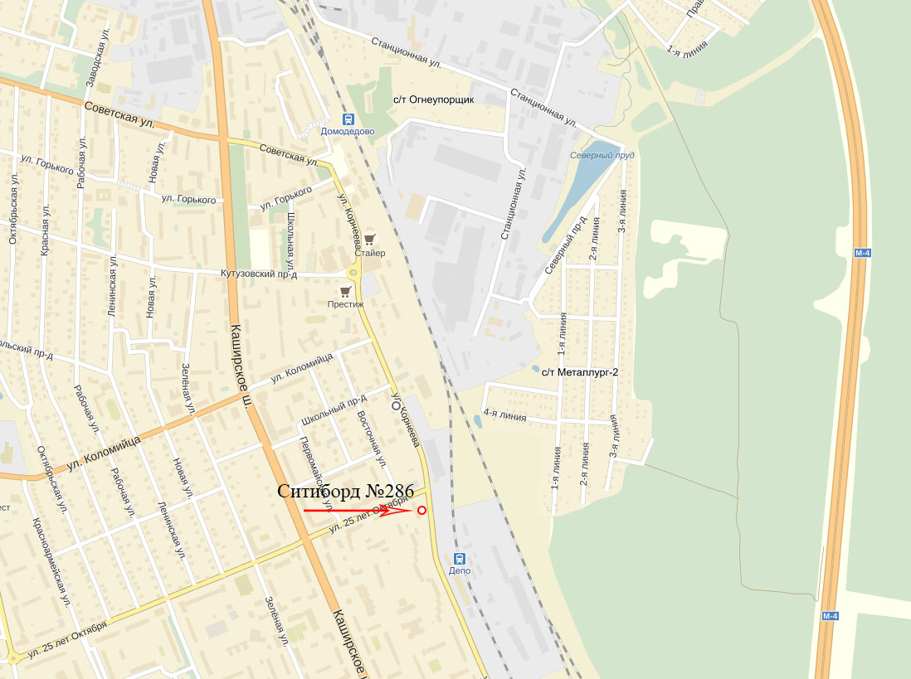
NN щита | Тип конструкции | Стоимость размещения, мес. (руб.) | Конструкция/ Размер | Адрес
9А | 286.Ситиборд | 24 000р. | Ситиборд 3,7х2,7 | г. Домодедово, ул. Корнеева 26
9Б | 286.Ситиборд | 22 000р. | Ситиборд 3,7х2,7
9Б
142007, Московская область, г. Домодедово, мкрн. Авиационный, пр. Ак. Туполева, 2, т/ф. 723-10-76, (49679) 2-71-37 e-mail:info@iceroos.ru

Slide 12
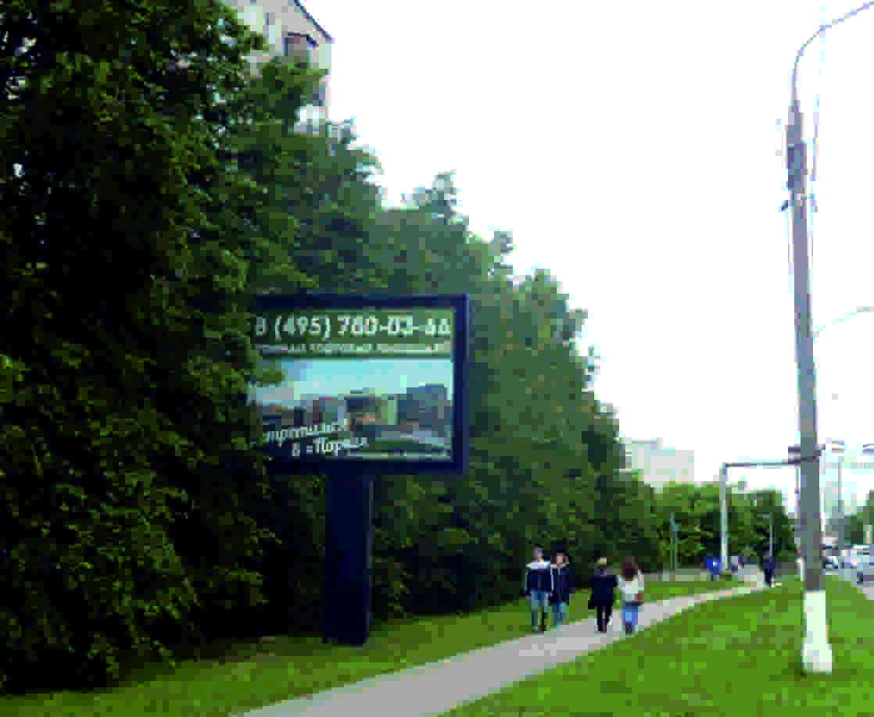
Будем рады сотрудничеству !
Реклама на щитах и ситибордах – один из самых эффективных видов наружной рекламы. Своей масштабностью наши рекламные конструкции позволяют добиться узнаваемости рекламируемого продукта у большого количества потенциальных покупателей.
Наши рекламные конструкции расположены в наиболее выгодных местах г. Домодедово и на ближайших трассах. Что немаловажно, все наши щиты и ситиборды имеют подсветку – Вашу рекламу увидят все !!!
+7-495-723-10-76
info@iceroos.ru
142007, Московская область, г. Домодедово, мкрн. Авиационный, пр. Ак. Туполева, 2, т/ф. 723-10-76, (49679) 2-71-37 e-mail:info@iceroos.ru

